Slide 1

第二单元 进入新时代
单元思考与行动
年 级：九年级 学 科：道德与法治（统编版）
主讲人：张紫璇 学 校：运城市盐湖区北城初级中学
Notes:
页面统一为16:9宽幅画面比例尺寸；PPT统一格式为PPT或PPTX。
中文：
1. 课名：微软雅黑48号字；
2.（第一课时）：微软雅黑32号字；
3.学校名称：请填写全称；
4.学科、年级、主讲人、学校：华文楷体28号字（具体根据文字量可适当调整）。
英文
1.课名：字体以Times New Roman为主，字号一般使用32—36号，特别强调可以用40号；
2.（Period 1）：字体使用Arial，字号为28；
3.正文一般用24—28号，特别强调可用32号。
注意标点的规范（例如：中文省略号为……，可用Shift+数字键6打出中文省略号，英文省略号为…）

Slide 2
新课导入
本单元以“中国特色社会主义进入新时代”为主题，围绕“新时代新在哪里”展开。
矛盾新变化
第四课
新的历史方位
历史新方位
第二单元
进入新时代
第五课
新时代的思想旗帜
理论新飞跃
第六课
中国腾飞谱新篇
发展新成就

Slide 3
时代答卷人——策展探悟新时代：成就何以铸就，青年何以担当？
1 观展选品——感悟新时代
梳理国家发展成就，补充完善展览展品
2 撰写解说——解码新成就
结合展板撰写解说词，解码成就背后的密码
3 拓展策展——循迹盐湖行
立足盐湖调研，设计家乡研学活动方案
Notes:
请注意：
1.正文标题为：黑体，30号字；
2.正文内容为：华文楷体，尽量不小于24号，特殊辅助性文字不低于18；根据文字量可适当调整。内容文字一行一般不能超过28个字，单页文字一般不能超过8行。
3.拍摄版本呈现内容务必与上传版本呈现的内容完全一致。
英文
1.正文标题为：以Times New Roman为主,可搭配使用Arial。字号为32—36号，特别强调可以用40号。
2.正文内容为：以Times New Roman为主,可搭配使用Arial。字号为24—28号，特别强调可用32号。
3.英文每行一般不能超过15个单词；单页文字一般不能超过8行。

Slide 4
子任务1：观展选品——感悟新时代
情境思考·小组展示
为引导学生深入了解新时代党和国家事业的发展历程及取得的辉煌成就，学校以“感悟新时代，解码新成就”为主题举办展览活动。同学们广泛搜集资料，并制作展板。
查阅资料，进一步从“五位一体”总体布局丰富展览内容。

Slide 5

展板一 科技发展
经济建设
浩瀚太空，我国空间站已正式开启长期有人驻留模式；远程医疗、智慧物流等新业态蓬勃发展；工业互联网和人工智能融合赋能，为推进我国新型工业化注入强大动力。
图片来源：人民日报

Slide 6
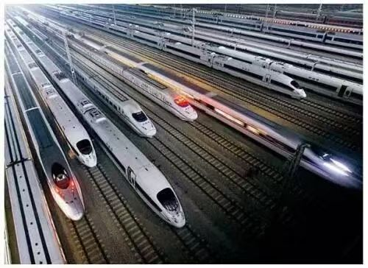
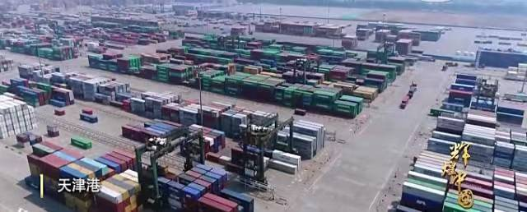
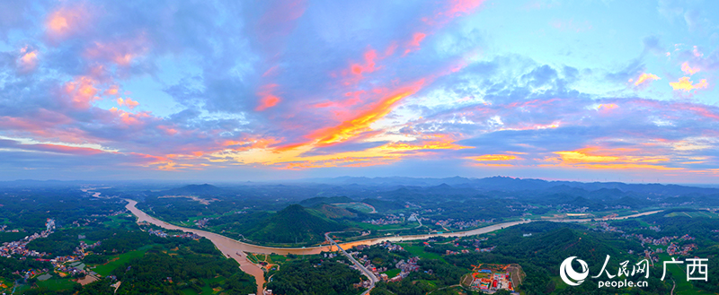
展板二 交通基建
经济建设
看中国运河，平陆运河是新中国成立以来建设的第一条通江达海的大运河。
看中国路，我国已建成全球最大的高速铁路网、高速公路网，高铁营业里程突破5万公里，高速公路总里程超过19.1万公里。
看中国港，在全球货运、集装箱吞吐量排名前十的港口中，中国港口分别占了六席和八席。
图片均来源于：人民网

Slide 7
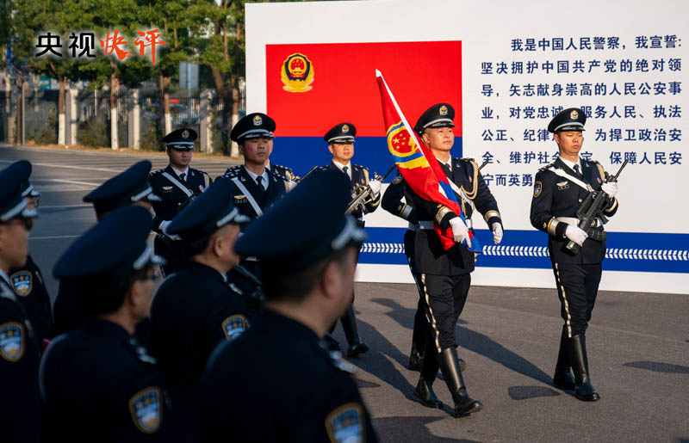
社会建设
展板三 平安中国
随着平安中国建设深入推进，我国成为世界上最有安全感的国家之一。
群众安全感连续多年保持98%以上
世界上命案发生率最低的国家之一
图片来源：人民网

Slide 8
情境思考
1
已有展板体现了“五位一体”总体布局的哪些方面？
我们党统筹推进经济建设、政治建设、文化建设、社会建设、生态文明建设“五位一体”总体布局。
2
可以从剩余方面补充空白展板，请完善展板。
我们党统筹推进经济建设、政治建设、文化建设、社会建设、生态文明建设“五位一体”总体布局。

Slide 9

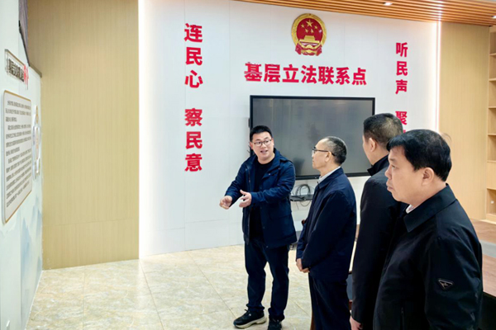
小组展示：展板四 民主法治
政治建设
发展全过程人民民主，坚持全面依法治国，社会主义政治制度优势充分彰显。
《中华人民共和国生态环境法典》：完善我国法律体系，以法治护航美丽中国建设。
设立基层立法联系点：民意直达国家立法机关，是全过程人民民主的生动实践。
图片来源：人民网
图片来源：人民日报

Slide 10
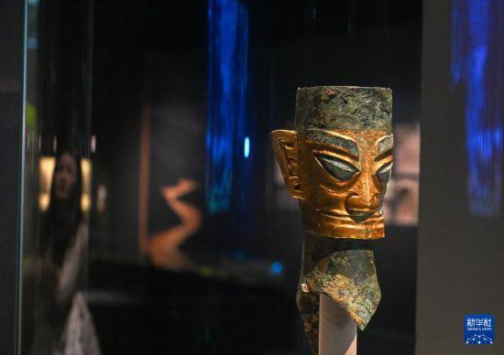
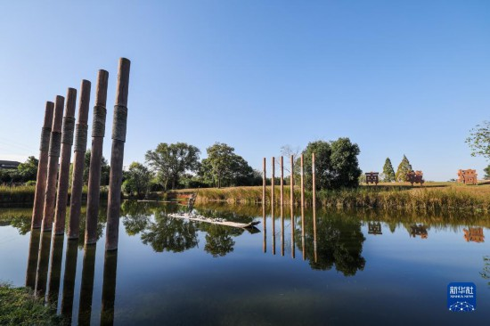
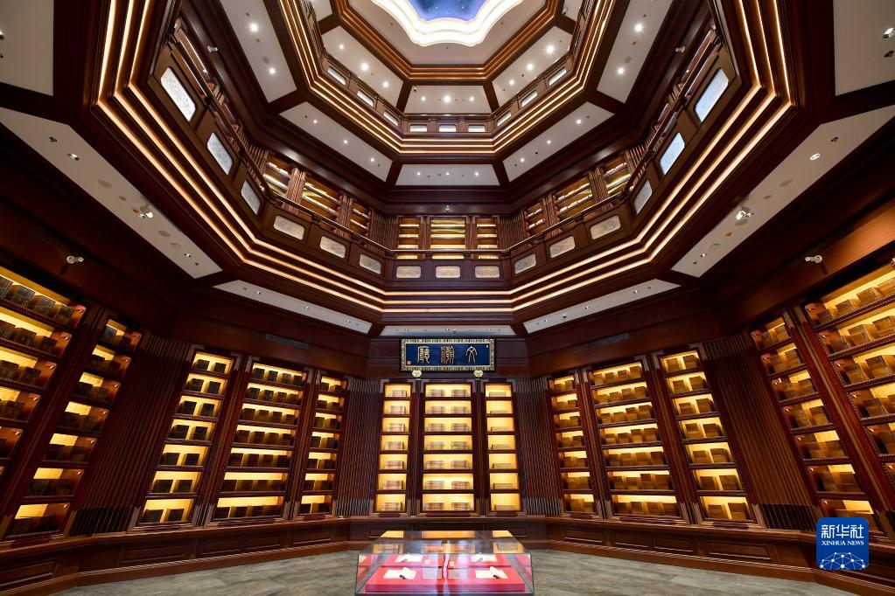
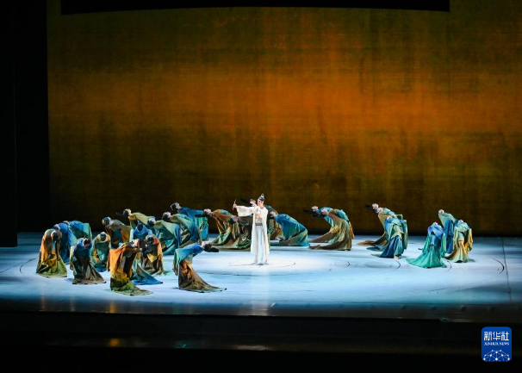
小组展示：展板五 文化传承
文化建设
传承弘扬中华优秀传统文化，推动中华优秀传统文化实现创造性转化、创新性发展。
以上图片均来源：新华社
三星堆不断有考古新发现
良渚古城遗址列入世界遗产
国家版本馆建成开馆
《只此青绿》向世界展示东方美学

Slide 11
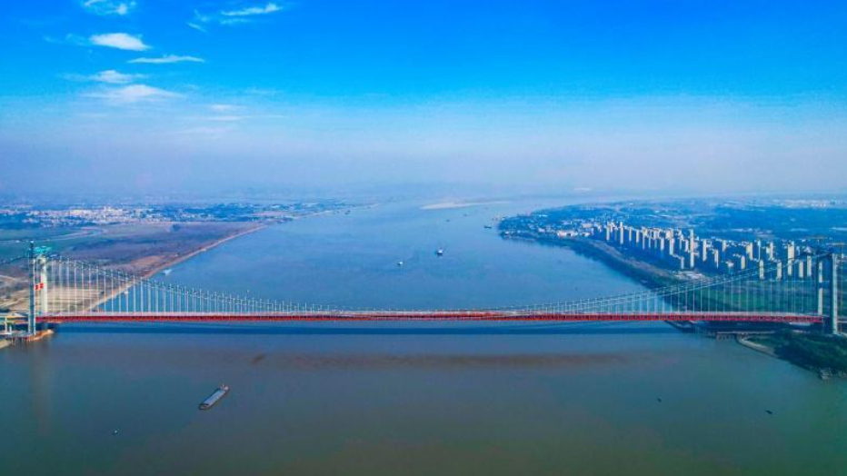
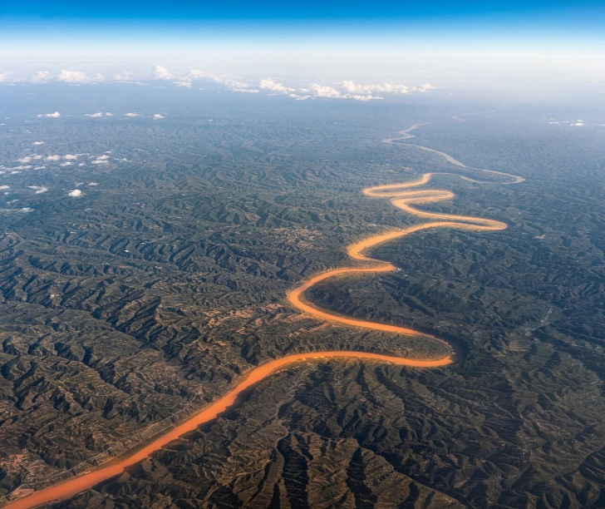
小组展示：展板六 “江河战略”
生态文明建设
“共抓大保护，不搞大开发”，十年间，长江经济带优良水质比例从67%提升到96.5%。
致力于“让黄河成为造福人民的幸福河”，打好黄河“几字弯”攻坚战，一体推进山水林田湖草沙保护和治理，筑牢生态屏障。
左图：长江 右图：黄河
图片来源：人民日报

Slide 12
子任务2：撰写解说——解码新成就
分析原因·小组讨论
结合所学知识，分析新时代党和国家事业取得辉煌成就的原因。

Slide 13
以黄河流域生态保护和高质量发展为例
分析原因·小组讨论
226天
27年
今天，黄河已实现自1999年以来连续27年不断流；干流连续4年全线稳定保持Ⅱ类水质，2025年流域好于Ⅲ类水体比例达到93.2%，首次超过全国平均水平。
1972年到1999年，28年间黄河有22年发生断流；1997年，断流长达226天。母亲河，曾经一度“伤痕累累”。
从226天断流到连续27年不断流，究竟是什么原因导致黄河之变？

Slide 14
从226天断流到连续27年不断流，究竟是什么原因导致黄河之变？
线索
1.水量统一调度 | 1999 年起实施全河统一调度，统筹分配流域水资源，守住河道生态流量，终结断流。
2.九省区协同治污 | 沿黄九省跨区域联防，上下游协同治理污染，推动流域水质稳步提升。
3.生态补水 | 常态化向河口、湿地补水，修复流域湿地生态，保障河流健康生命。
4.水土流失治理 | 黄土高原持续开展植被修复与小流域治理，水土流失实现面积、强度双下降。
5. 《黄河保护法》护航 | 将黄河保护的各项制度固化为法律，用法治保障黄河长治久安。

Slide 15
思维工具——四步解码法
1
2
3
4
问机制
它是怎么“变”回来的？
把“怎么做到的”说清楚——这是推理的起点。
反证
假如没有它，还成不成？
用“如果没有……会怎样”做反事实追问。
比较
别人为什么做不到？
横向对照，找出“我们比别的国家多什么”，让不可替代的原因更清晰。
归纳
能不能用课本来验证？
把原因抽取归并，再用课本原文验证——让结论“论从史出”。
现象→问机制→反证→比较→归纳→原因

Slide 16
思维工具——四步解码法
1
2
3
4
问机制
统一调度、九省协同、生态补水、法治护航……说清成就“怎么发生”。
反证
治理跨越九省（区）：没有党中央集中统一领导和“江河战略”，长期工程难以实现。
比较
一些大河治理因跨区协调难、政策反复而失败——我们多了“集中力量办大事”。
归纳
从具体机制中抽象出“不可替代的条件”，并用课本原文验证。
现象→问机制→反证→比较→归纳→原因

Slide 17
新时代党和国家事业取得辉煌成就的原因是什么？
根本指引
根本保证
制度优势
价值立场
习近平新时代中国特色社会主义思想的科学指导。
坚持和加强党的全面领导。
中国特色社会主义制度具有显著优势。
坚持以人民为中心的发展思想。
小组合作探究：根据四大原因，撰写成就解码解说词。

Slide 18
小组合作探究：根据四大原因，撰写成就解码解说词。
解说词脚手架：
第一段：这一块展板展示了怎样的成就。
第二段：取得这样的成就的原因。
第三段：这启示我们今后如何做。

Slide 19
小组合作探究成果：解说词
黄河，从 226 天断流到连续 27 年不断流。这条母亲河的“重生”告诉我们：奇迹不是凭空发生的。
它的背后，站着党的全面领导、科学理论的指引、制度的优势和人民至上的立场。
从断流到安澜，这条大河的变迁，就是国家发展奇迹生动缩影。解码成就，不是为了记住几个结论，而是学会用这把钥匙，去读懂我们的国家。

Slide 20
子任务3：拓展策展——循迹盐湖行
实践活动·小组研学
围绕展览主题，立足家乡的变化发展，开展一次研学活动。
黄河流域生态保护和高质量发展·盐湖之变

Slide 21
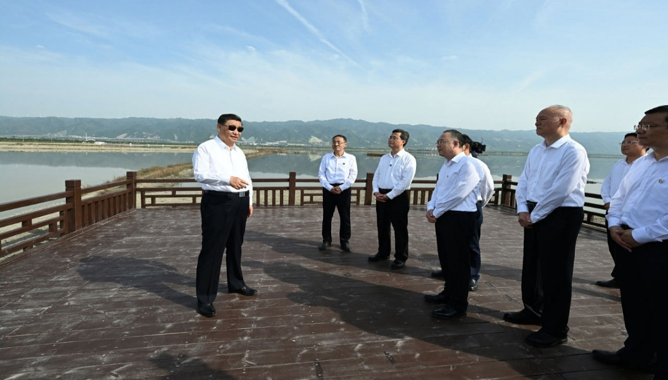
实践活动·黄河流域生态保护和高质量发展·盐湖之变·小组研学
“盐湖的生态价值和功能越来越重要，要统筹做好保护利用工作，让盐湖独特的人文历史资源和生态资源一代代传承下去，逐步恢复其生态功能，更好保护其历史文化价值。”
习近平同志在运城盐湖考察调研
图片来源：人民日报
从工业矿区到城市生态客厅——这是新时代在河东大地的生动缩影。

Slide 22
盐湖之变
文化之变 · 盐韵新生
4600 余年采盐史：“一池河东盐，半部华夏史”
河东池盐博物馆建成开放；国家级非遗“五步产盐法”建设体验项目
老厂房变身盐梦长廊，“工业锈带”转变为“文旅秀带”
生态之变 · 退盐还湖
2020 年起全面叫停盐湖工业生产，“治山、理水、净湖”一体推进
27 个生态修复项目，累计投入约 25.2 亿元；堤埝加固 119.77 公里
入选全国首批陆生野生动物重要栖息地名录。

Slide 23
子任务3：拓展策展——循迹盐湖行
研学活动要求
·搜集资料，了解家乡的变化发展。
·分小组拟定活动方案，细化走访调研的目的、对象、内容及方式，分工明确。
·开展走访调研活动。调研过程中，重点关注新时代以来家乡的变化发展情况及存在的主要问题，做好记录。
·做好各类资料的整理、分析、留存等工作，提出针对性对策建议。
·小组深入讨论交流，共同完成一篇调研报告。

Slide 24
研学活动方案
要素 | 填写指引 | 我们组的方案
1.方案名称 | 简洁、有主题感，能体现“盐湖之变”
2.调研目的 | 我们想弄清一个什么问题？
3.调研方向 | □ 生态 □ 文化 □ 经济
4.调研对象 | 参考：盐湖管护人员/周边居民/景区游客/文旅部门工作人员
5.调研方式 | □ 现场访谈 □ 实地观察 □ 查阅官方文件、数据 □ 拍照记录
6.成果形式 | 一份《家乡发展调研报告》（含事实、问题、对策）
7.分工安排 | 资料员/记录员/汇报员/质疑员

Slide 25
《＿＿＿＿发展调研报告》
调研小组：＿＿＿＿ 组长：＿＿＿＿ 日期：＿＿＿
组员及分工：资料员／记录员／汇报员／质疑员
一、调研方案摘要（调研目的、对象、内容、方式）
二、调研过程（调研时间、路线、走访对象与记录情况）
三、家乡的变化核心（事实＋数据）
四、存在的问题核心（研途中真实看到的发展短板，要有现场证据）
五、对策建议核心 · 难点（针对每个问题，提出可操作的对策，做到“三个有”： 有问题依据、有密码支撑、有可行做法）
六、小组感悟（研学收获与情感升华——家乡之变让我们懂得了什么）
七、附录必备（照片、访谈记录、资料来源清单）

Slide 26
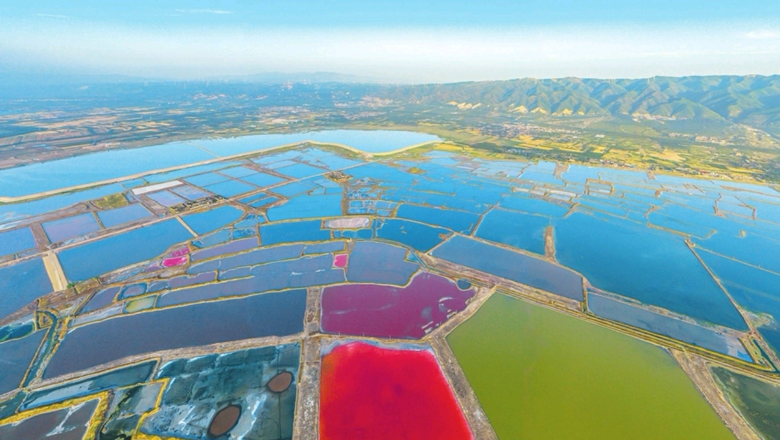
研学活动提示
1.紧扣调研主题，聚焦研学目标。
2.注意出行安全，文明走访，礼貌访谈。
3.细化团队分工，强化协作配合。
4.坚持实事求是，尊重对方隐私。
图片来源：人民日报

Slide 27
思辨探究：盐湖保护、家乡建设，是政府的事，和我们中学生无关？
这种观点不对！
新时代发展，人人共建、人人共享。
我们青少年不是旁观者，
而是时代的见证者、
家乡发展的参与者和建设者。

Slide 28
思辨探究：盐湖保护、家乡建设，是政府的事，和我们中学生无关？
我们可以做什么？
做盐湖文化的宣传员——了解盐湖历史，讲好生态故事
做绿色生活的践行者——从小事做起，守护身边的绿水青山
做美丽家乡的建设者——学好本领，将来为家乡发展贡献力量

Slide 29
课后延伸
二选一
A层（具备外出条件）：小组制定研学方案，实地开展盐湖研学，完成一份完整的《家乡发展调研报告》。
B层（不具备外出条件）：线上查阅官方资料，制作一份盐湖生态文化宣传小报。

Slide 30
“进入新时代”单元思考与行动活动评价量表
评价维度 | 评价标准 | 自评 | 互评 | 师评
资料搜集与准备 | ★★★主动、全面搜集新时代国家成就与家乡发展素材，内容真实、分类清晰 ★★能够搜集基本素材，内容较完整 ★素材欠缺、准备不充分
小组合作与参与度 | ★★★积极参与展板讨论、研学探究，主动承担任务，团队协作能力强 ★★能够参与活动，完成分配任务 ★参与度低，积极性不足
展板设计成果质量 | ★★★展板主题鲜明、内容贴合新时代成就，解说词规范、贴合课本知识 ★★展板完整，主题明确 ★内容单薄、偏离主题
研学探究表现 | ★★★能深入观察盐湖发展变化，准确分析家乡发展原因、理念，思考有深度 ★★能够完成研学观察与简单分析 ★研学思考浅显，完成度低
成果展示与感悟反思 | ★★★展示表达流畅、逻辑清晰，能结合两项活动谈感悟，树立青年担当意识 ★★能够完成展示，有基本活动感悟 ★表达不完整，无思考感悟

Slide 31
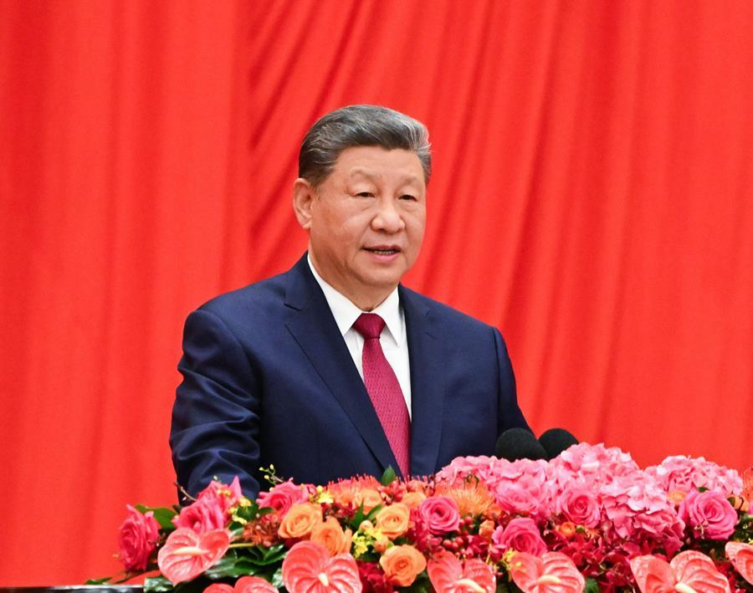
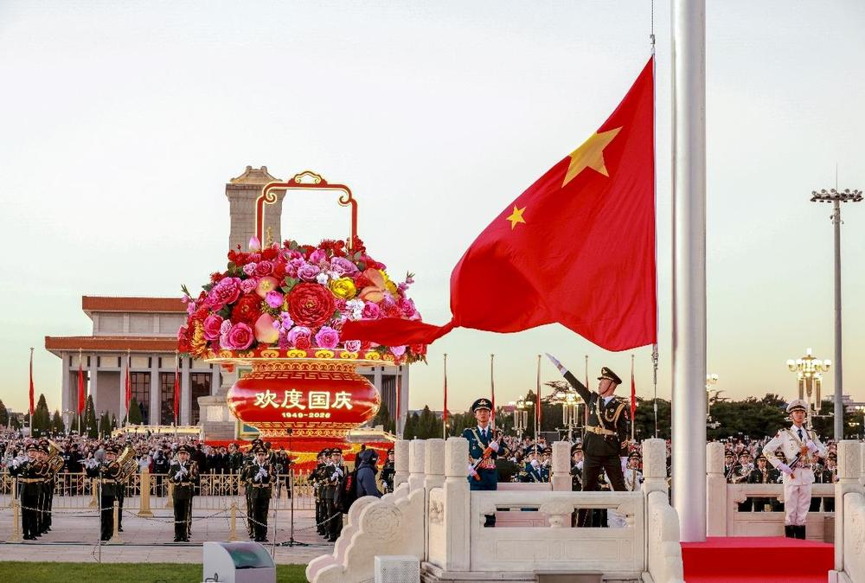
课堂小结
“我们为新中国取得的举世瞩目成就无比自豪，对中国式现代化的光明前景充满信心。”
左图：2026年9月30日，庆祝中华人民共和国成立77周年招待会在北京人民大会堂举行。中共中央总书记、国家主席、中央军委主席习近平出席招待会并发表重要讲话。
右图：2026年10月1日清晨，北京天安门广场举行升国旗仪式，庆祝中华人民共和国成立77周年。
图片来源：央视新闻

Slide 32
课堂小结
新时代新征程，社会主义中国巍然屹立，中华民族伟大复兴势不可挡。
我们是实现强国建设、民族复兴伟业的中坚力量， “勿忘昨天的苦难辉煌，无愧今天的使命担当，不负明天的伟大梦想”， “自觉做习近平新时代中国特色社会主义思想的坚定信仰者、积极传播者、忠实实践者。”
以青春见证中国腾飞，用成长助推家乡发展——这就是我们的青春答卷！

Slide 33
课堂练习
1.进入新时代，我国社会主要矛盾已经转化为人民日益增长的美好生活需要和不平衡不充分的发展之间的矛盾，在生态文明、法治建设、民生改善等领域取得一系列辉煌成就。下列对新时代认识正确的是（ ）
A. 新时代意味着我国已经建成社会主义现代化强国
B. 新时代是全国各族人民团结奋斗、不断创造美好生活的时代
C. 新时代我国社会主要矛盾已经得到彻底解决
D. 新时代标志着我国已经实现全体人民共同富裕
B

Slide 34
课堂练习
2.《中华人民共和国黄河保护法》为黄河流域生态保护和高质量发展提供坚实法治保障，坚持共同抓好大保护，协同推进大治理。这一举措体现（ ）
①坚持依法治国，建设法治中国
②践行绿水青山就是金山银山理念
③生态保护可以脱离经济发展单独推进
④走绿色发展道路，促进人与自然和谐共生
A.①②③ B.①②④ C.①③④ D.②③④
B

Slide 35
课堂练习
3.“十五五”规划纲要提出，推进低空经济健康发展、推进国产大飞机规模化系列化发展、支持创新药临床使用。2025 年，我国“新三样”（电动汽车、锂电池、光伏产品）出口规模接近 1.3 万亿元，比 2020 年增长 3.5 倍。这主要表明（ ）
A. 我国已建成现代化经济体系，实现了高质量发展
B. 我国坚持创新驱动发展，加快培育新质生产力
C. 出口规模扩大是衡量经济发展的唯一标准
D. 新兴产业的发展无需传统产业作为基础
B

Slide 36
课堂练习
4.新中国成立之初，我国“连铁钉和火柴都需要进口”，工业基础薄弱，科技前沿几近空白。77 载岁月，神州大地天翻地覆：如今，我国建成全球最完整、规模最大的研发体系和工业体系，进入创新型国家行列——“奋斗者”号深潜万米，“中国天眼”巡天观测，中国空间站遨游太空，国产大模型引领全球开源生态……
这些成就的背后，是一以贯之的方向引领。党中央提出“以科技创新为引领，大力培育壮大新兴产业和未来产业”，从基础研究的系统部署，到“十五五”规划对新兴产业的整体布局，再到广大科技工作者数十年如一日地攻关“卡脖子”难题……一代代人接力奋斗，让“中国制造”加速迈向“中国创造”。

Slide 37
课堂练习
与此同时，越来越多科技成果走进寻常百姓家：高铁、北斗、移动支付让出行与生活更便捷，创新药、农作物新品种让健康与粮食安全更有保障，绿色低碳技术让天更蓝、水更清。
结合材料，运用九年级上册第二单元《进入新时代》相关知识，回答下列问题：

Slide 38
课堂练习
（1）结合材料，概括新中国成立以来我国在科技创新方面发生了怎样的变化。
①从“连铁钉和火柴都需要进口”到建成全球最完整、规模最大的研发体系和工业体系；
②从工业基础薄弱、科技前沿空白到进入创新型国家行列，在深海、航天、人工智能等领域取得一系列重大成果；
③实现了从“跟跑”到“并跑”“领跑”、从“中国制造”到“中国创造”的转变。

Slide 39
课堂练习
（2）结合材料，运用所学知识，分析我国取得这些科技成就的原因。
①坚持以习近平新时代中国特色社会主义思想为指导——党中央提出“以科技创新为引领，培育壮大新兴产业和未来产业”，正是这一思想的生动实践；
② 坚持和加强党的全面领导——从基础研究系统部署到“十五五”规划整体布局，党的领导是科技事业不断胜利的根本保证；
③ 中国特色社会主义制度具有显著优势——集中力量办大事，统筹布局、组织科技工作者协同攻关“卡脖子”难题；
④ 坚持以人民为中心的发展思想——高铁、北斗、创新药、绿色技术走进百姓生活，发展为了人民、发展成果由人民共享。

Slide 40
课堂练习
（3）科技成果走进百姓生活。结合自身实际，谈谈我们青少年可以为此做些什么。
①努力学习科学文化知识，打好基础，培养创新意识和实践能力；
②积极参加科技小发明、小制作等活动，勇于探索；
③关注国家科技发展，增强民族自豪感和社会责任感，立志报效祖国。

